Slide 1


Liceum Ogólnokształcące im. Bolesława Chrobrego
w Gryficach

Slide 2
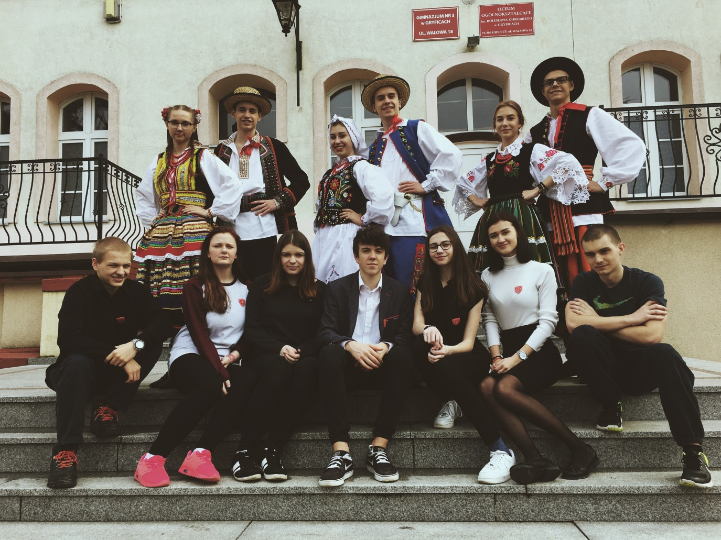
Wspólnicy miniprzedsiębiorstwa
Reprezentacja w konkursie
Zespół tworzy 10 osobowa grupa młodzieży z klas 1 A, 1 B, 1 C

Slide 3
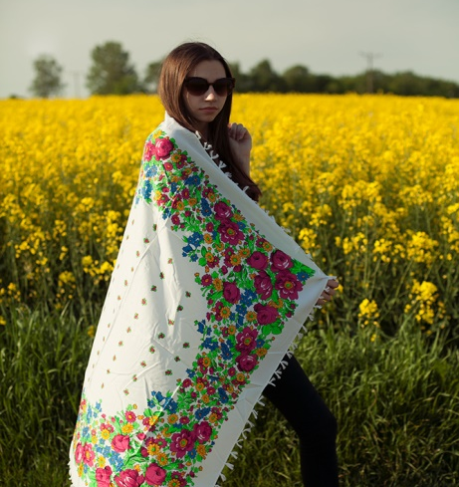
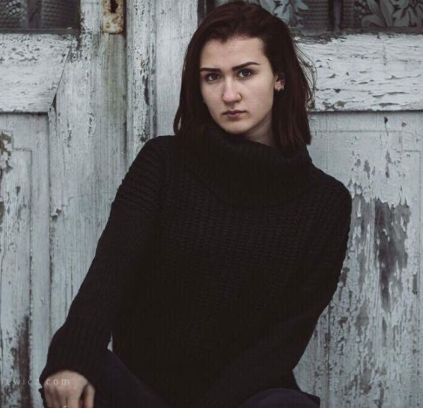
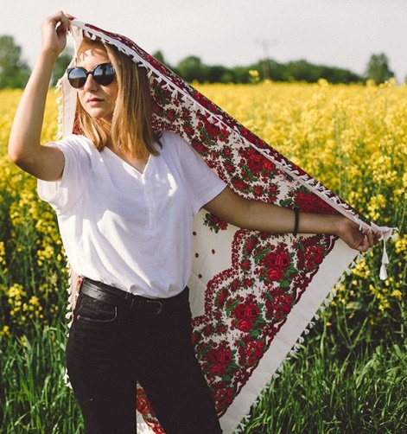
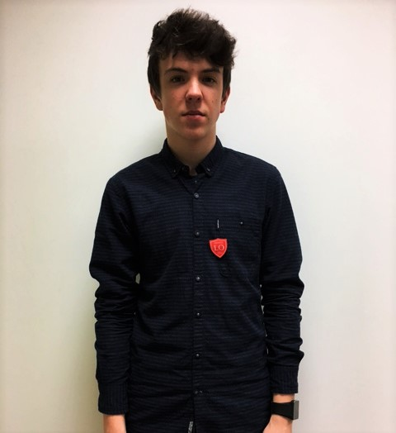
Maja Bublewicz
Adrianna Kamińska
Wspólnik
Dyrektor ds. marketingu
Tomasz Kupczyk
Paulina Zakrzewska
Wspólnik
Dyrektor naczelny

Slide 4
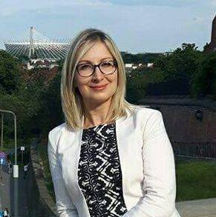
Opiekun miniprzedsiębiorstwa
Anna Geniusz-Ciebień
opiekun miniprzedsiębiorstwa
„Udział w programie Młodzieżowe miniprzedsiębiorstwo wyzwala kreatywność uczniów i pozwala im zwiększyć pewność siebie. Poprzez samodzielne działania biorą odpowiedzialność za efekty swojej pracy, a co najważniejsze uczą się poprzez praktykę.”

Slide 5
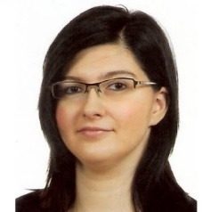
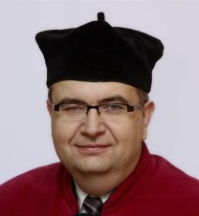
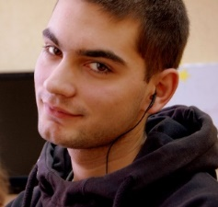
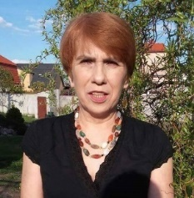
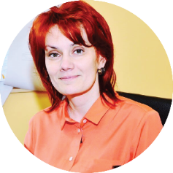
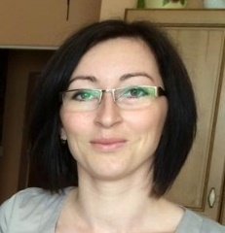
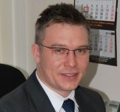
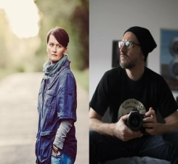
Nasi konsultanci
Pani Natalia Lis
dr Arkadiusz Malkowski
Nauczycielka informatyki,
Nauczyła nas tworzyć strony
Internetowe i używać zaawansowanych
funkcji powerpointa.
Konsultant ds. marketingu
Uczestniczyliśmy w warsztatach zgłębniających tajniki marketingu.
Pan Michał Gałązka
Pani Honorata Kołwzan
Realizator materiałów
Filmowych
Nauczył nas montować film i
nagrywać do niego dźwięk.
Konsultant ds. produkcji,
Nauczyła nas szyć torby
i użyczyła maszyny.
Pani Sylwia Brusznicka
Pani Koletta Szczęsna
Konsultant ds. księgowości
Kontrolowała dokumentację finansową
i wskazywała jak poprawnie ją prowadzić
Konsultant ds. produkcji
Pokazała nam technikę
decupage.
Państwo Bożena i Marcin
Bublewicz
Pan Przemysław Kowalewski
Rzecznik prasowy powiatu
gryfickiego
konsultacje w kwestii skutecznego PR
Profesjonalni fotografowie
Użyczyli profesjonalnego sprzętu
fotograficznego oraz pomogli
zorganizować sesje zdjęciowe.

Slide 6
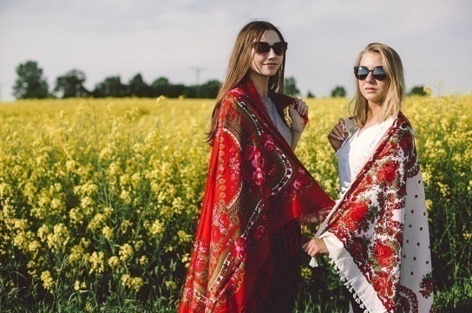
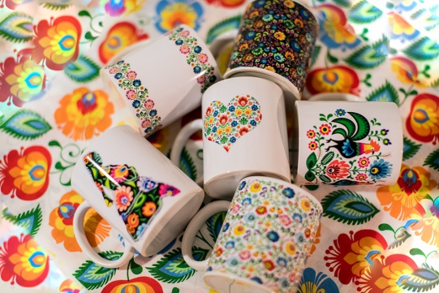
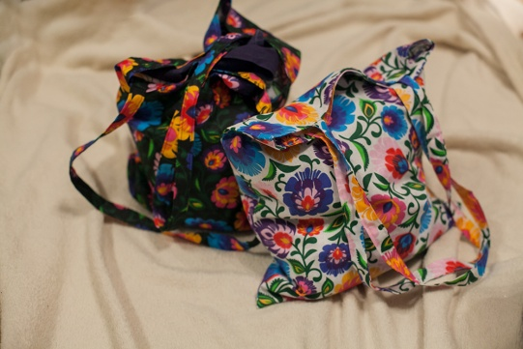
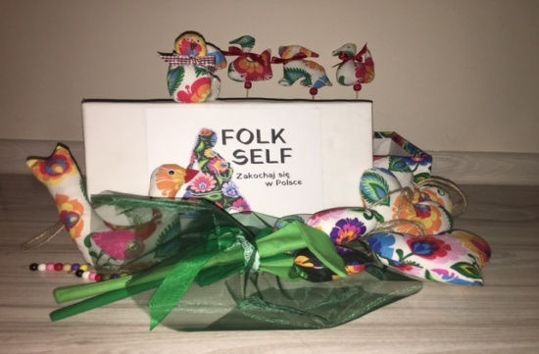
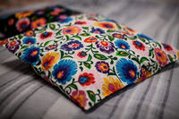
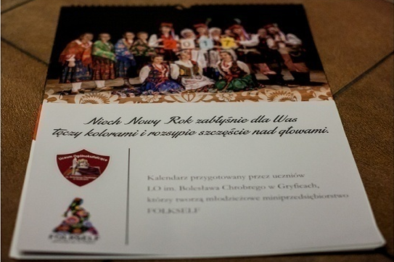
Przedmiot działalności
Podstawowym przedmiotem działalności miniprzedsiębiorstwa Folkself jest projektowanie, produkcja i sprzedaż asortymentu, który wyglądem i kolorystyką nawiązuje do motywów ludowych występujących w Polsce. Oryginalność naszych produktów polega głównie na połączeniu trzech cech: wygody, tradycji i nowoczesności. Jednym z najbardziej wyjątkowych produktów jest wyprodukowany przez Folkself dwunastostronicowy kalendarz tematyczny. Kartka na każdy miesiąc jest ilustracją do przysłowia ludowego. Wszystkie nasze produkty mają w sobie jakąś historię, ukrytą pasję, coś, co często jest nazywane „duszą”.

Slide 7
Kilkoro wspólników miniprzedsiębiorstwa aktywnie angażuje się
w Zespole Tańca Ludowego. Połączenie tego hobby z biznesem dało początek naszej firmie. W ten sposób powstały produkty, które są inspirowane pięknymi strojami ludowymi.
Na początku naszej działalności opracowaliśmy strategię sprzedaży, którą realizowaliśmy poprzez:
www.folkself.pl wykorzystanie możliwości, jakie daje nam technika – sklep internetowy
sprzedaż stacjonarną, co umożliwia sieć galerii handlowych Hosso
współpracę z projektem Erasmus+, który jest realizowany w naszym liceum, promujemy polską kulturę również za granicą. Wykonaliśmy wiele zamówień dla kolegów, którzy wyjeżdżali do Włoch, Hiszpanii, Turcji, Rumunii i Niemiec

Slide 8
media społecznościowe – nasze produkty przykuły uwagę Polaków mieszkających za granicą co zaowocowało sprzedażą do Francji, Holandii, Norwegii i Maroka.
współpracę ze starostwem powiatowym - w ostatnim miesiącu działalności udało nam się nawiązać współpracę z działem marketingu starostwa powiatowego. Sprzedaliśmy bardzo dużą ilość produktów, jako gadżety promocyjne, które będą użyte podczas gryfickich dożynek.
Miniprzedsiębiorstwo Folkself z powodzeniem zrealizowało zaplanowane działania i założenia zawarte w naszym biznesplanie. W zasadzie udało nam się osiągnąć więcej niż początkowo zakładaliśmy. Wszystko to dzięki ciężkiej pracy, ambicjom i dobrej organizacji. Jesteśmy bardzo usatysfakcjonowani, ponieważ znaleźliśmy niszę w rynku, która stwarza ogromne możliwości rozwoju.

Slide 9
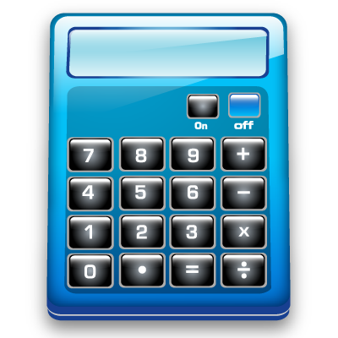

F i n a n s e
Koszty
Zysk
Przychody
Dochód
Stopa zwrotu na kapitale własnym
9034,55
5347,78
2935,38
3686,77
611,53%

Slide 10
Folkself to firma społecznie odpowiedzialna, której celem, oprócz maksymalizacji zysku było także promowanie kultury ludowej. Angażowalismy się w działania prospołeczne:
Współpracowaliśmy Wielką Orkiestrą Świątecznej Pomocy, przekazując akcji część zysków ze sprzedaży.
Przez pracę w miniprzedsiębiorstwie osiągneliśmy coś więcej niż zysk finansowy. Prowadząc własną firmę nauczyliśmy się więcej niż z książek i lekcji teoretycznych, jesteśmy dobrze przygotowani do prowadzenia własnej działalności gospodarczej.
Pośredniczyliśmy w sprzedaży glinianej ceramiki artystycznej, która powstaje w ramach Warsztatów Terapii Zajęciowej. Polskim Stowarzyszeniem na Rzecz Osób z Upośledzeniem Umysłowym.
Ponadto zorganizowaliśmy serię warsztatów w gimnazjach na temat polskiej kultury ludowej.

